Slide 1

«Книги юбиляры 2020»
Книжно-иллюстративная онлайн выставка

Slide 2


«Книги, которые читаются, имеют настоящее.
Книги, которые перечитываются, имеют будущее.
А. Дюма

Slide 3


425 лет
трагедии «Ромео и Джульетта» (1595) английского драматурга У. Шекспира.
Прославленная на весь мир трагедия Шекспира о родовой вражде и вечной любви. Ромео Монтекки, тайком проникнув в дом своих врагов Капулетти, знакомится с юной Джульеттой, и с этой минуты влюбленные не представляют жизни друг без друга. Многовековое противостояние между семьями Монтекки и Капулетти не утихает, пока это не приводит к роковой развязке…

Slide 4
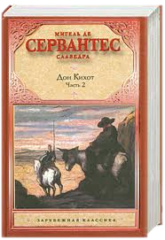
415 лет
второй части романа Сервантеса
«Хитроумный идальго Дон Кихот Ламанчский» (1605).
Невероятно увлекательная книга о приключениях мелкого дворянина, вообразившего себя средневековым «рыцарем без страха и упрека» который не боится показаться смешным в своем утопическом стремлении сделать мир лучше. Роман о надежде и отчаянии, мудрости и сумасбродстве уже более четырех веков в первой десятке лучших книг человечества.

Slide 5

235 лет
книге немецкого писателя Э. Распэ «Приключения барона Мюнхаузена» (1785).
Похождения Барона Мюнхаузена, храброго вояки и фантастического рассказчика, который летал на Луну, вытаскивал себя за волосы из болота и поджигал порох искрами из глаз.

Slide 6

230 лет
роману «Путешествие из Петербурга в Москву» Александра Николаевича Радищева (1790).
Роман оказался первым произведением в русской литературе с широким революционным резонансом. Все стороны общественной, экономической и политической жизни крепостнической России автор подверг глубокому анализу и гневному обличению.

Slide 7
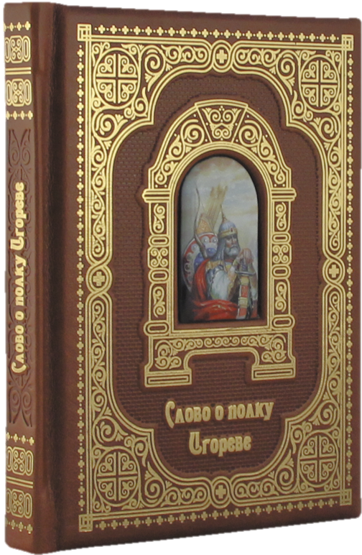
220 лет
первому изданию памятника древнерусской литературы «Слово о полку Игореве» (1800).
Одно из самых известных произведений древнерусской литературы. В основу его сюжета положен неудачный поход новгород-северского князя Игоря Святославович

Slide 8
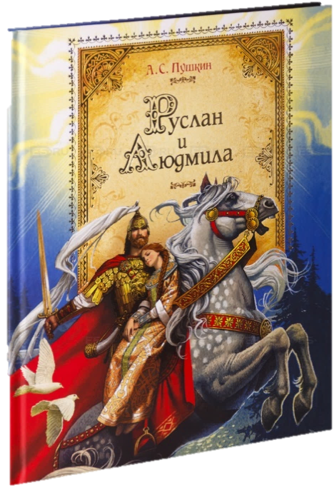



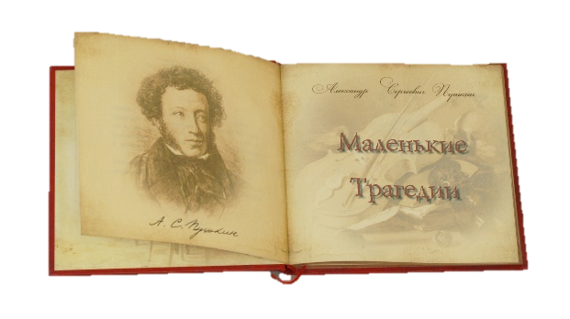
200 лет
поэме А. С. Пушкина «Руслан и Людмила» (1820)
195 лет
трагедии «Борис Годунов» (1825)
произведениям «Сказка о попе и о работнике его
190 лет
Балде», «Повести Белкина»,
«Маленькие трагедии» (1830).
Произведения А. С. Пушкина, как поэзия, так и проза, принадлежат к шедеврам мировой литературы, к которым каждое поколение возвращается вновь и вновь.

Slide 9

190 лет
повести «Гобсек» Оноре де Бальзака (1830).
Произведение разоблачает бездушный мир стяжательства и наживы, процветающий в буржуазном обществе. История о человеческих страстях, горестях и радостях, ошибках и их цене рассказана великолепным языком классика французской литературы.

Slide 10

190 лет
роману «Красное и черное» (1830) Мари-Анри Бейля, французского писателя, основоположника психологического романа, творившего под литературным псевдонимом Стендаль.
Это самый популярный роман Стендаля. В основе сюжета случай из уголовной хроники. Жюльен Сорель – честолюбивый молодой человек любою ценой добивается поставленной цели.

Slide 11


185 лет
сборнику статей «Арабески», сборнику повестей «Миргород» (1835).
В статьях, вошедших в сборник «Арабески» Н. В. Гоголь излагает свои исторические воззрения и свои взгляды на литературу и искусство. Страсть, удаль, яркие образы, поэтичность, живой юмор – все это в «Миргороде», одном из самых замечательных произведений золотого века русской литературы.

Slide 12


180 лет
роману «Герой нашего времени» и поэме «Мцыри» (1840).
Знаменитый роман М.Ю. Лермонтова рассказывает об удивительной судьбе лишнего светского человека, талантливого, но обреченного не быть счастливым в силу самих обстоятельств своего рождения, воспитания, принадлежности определенному кругу.

Slide 13


175 лет
роману Ф. М.
Достоевского«Бедные люди» (1845)
роману «Братья Карамазовы» (1880).
140 лет
Эпистолярный роман, представляет собой трогательную переписку между двумя «маленькими людьми»: бедным чиновником и его рано осиротевшей родственницей. В невидимом для чужих глаз общении оба героя обретают ощущение полноты жизни и надежду на радостное будущее, оставляя неизгладимый след в душе каждого читателя.
«Братья Карамазовы» - история одной семьи со сложными внутренними связями и духовными поисками охватывает самые важные нравственные вопросы. Но поиск ответов каждый из членов семьи выбирает свой.

Slide 14


175 лет
романам «Королева Марго» и «Двадцать лет спустя» (1845) Александра Дюма.
Двадцать лет прошло с приключений трех мушкетеров, Знакомые герои и новые исторические личности в бурной жизни Франции и трагической истории Англии.
История запретной любви королевы Марго и красавца дворянина Ла Моля. Смогут ли возлюбленные насладиться хотя бы кратким мигом счастья, несмотря на все придворные интриги и религиозную войну, в центре которой они невольно оказались?

Slide 15

175 лет
циклу «Севастопольские рассказы» (1855).
Молодой поручик Л.Н. Толстой в Крымскую войну 1853-1856 гг. сражался на легендарном четвертом бастионе и писал заметки о баталиях, армейском быте, военном госпитале. Позже они сложились в художественные очерки «Севастополь в декабре месяце», «Севастополь в мае», «Севастополь в августе 1855 года», которые отличаются, пожалуй, лучшим описанием батальных сцен в русской литературе.

Slide 16

160 лет
роману «Накануне» (1860).
Роман русского классика И. С. Тургенева был создан именно накануне новой жизни в России, когда отменили крепостное право и общество бурлило в преддверии грядущих перемен. Елена Стахова и Дмитрий Инсаров хотят посвятить свою жизнь высшим целям. Но стать счастливыми, даже имея одну мечту и одну цель на двоих, не так просто. История этой любви завершается неожиданным финалом…

Slide 17

155 лет
повести «Леди Макбет Мценского уезда» (1865).
Сам Н. С. Лесков называл свою повесть историей мрачной, в строгих тонах выдержанным этюдом о сильном и страстном женском характере. «Шекспировскую» страсть писатель смог рассмотреть в обыкновенной русской женщине…

Slide 18

155 лет
роману «Всадник без головы» Майн Рида (1865).
Захватывающая история прекрасной Луизы Пойндекстер и благородного ирландца Мориса Джеральда, гордой мексиканки Исидоры Коварубио, жестокого капитана Кассия Колхауна, отважного охотника Зеба Стумпа и лихого бандита Эль-Койота считается настоящим эталоном приключенческой прозы и бесконечно любима читателями.

Slide 19

155 лет
сказочной повести «Алиса в стране чудес» (1865).
В 20 веке герои Л. Кэрролла заговорили едва ли не на всех языках мира, ожили в спектаклях, мюзиклах, мультфильмах, фильмах. О них написаны горы книг, в которых «Алису» на все лады растолковывают и объясняют, однако волшебство этих текстов продолжает жить и очаровывать все новые поколения читателей, по-прежнему загадочное и необъяснимое.

Slide 20


150
155 лет
роману М. Е. Салтыкова-Щедрина «История одного города» (1870)
140 лет
роману «Господа Головлевы» (1880).
«История одного города» – непревзойденная пародия на российскую действительность в форме летописи вымышленного города Глупова.
«Господа Головлевы» - история помещичьей семьи. Непростые взаимоотношения между «любимчиками» и «постылыми» показаны с глубоким психологизмом и тонким юмором.

Slide 21

145 лет
роману «Подросток» Ф.М. Достоевского (1875).
«Подросток»-роман –исповедь от лица юноши Аркадия Долгорукова, в котором рассказывается о становлении его характера и жизненной позиции.
Аркадий - незаконнорожденный сын помещика Версилова. С раннего возраста он был уязвлен двусмысленностью своего положения, тяготился доставшейся ему аристократической фамилией, испытывал противоречивые чувства к отцу, которым восхищался и которого порой ненавидел.

Slide 22

135 лет
роману «Милый друг» Ги де Мопассана (1885).
Это произведение о политике, прессе, карьере, деньгах, о том, как отдыхали, интриговали и любили в Париже в конце 19 века. Главный герой романа Жорж Дюруа завоевывает себе место под солнцем. Его единственный талант – умение нравится женщинам, в парижском обществе именно женщины начинали тогда занимать ключевые позиции и, следовательно, решали все. А потому и успех Дюруа был заранее обеспечен.

Slide 23

130 лет
роману «Портрет Дориана Грея» (1890).
Главный герой романа, красавец Дориан, - фигура двойственная, неоднозначная. Тонкий эстет и романтик становится безжалостным преступником. Попытка сохранить свою необычайную красоту и молодость оборачивается провалом. Вместо героя стареет его портрет - но это не может продолжаться вечно, и смерть Дориана расставляет все по своим местам. Роман Оскара Уайльда продолжает быть очень актуальным и сегодня - разве погоня за вечной молодостью порой не оборачивается потерей своего истинного лица?

Slide 24


125 лет
рассказу «Старуха Изергиль» (1895) и поэме в прозе «Песня о Соколе» А.М. Горького (1895).
В тяжёлой, сонной российской действительности автор ищет смелых и гордых людей. Эти яркие, вечно ищущие смысл жизни герои противопоставляются окружающей среде с её ограниченными интересами и убогим духовным миром.

Slide 25

125 лет
роману «Машина времени» (1895).
Первый научно-фантастический роман Герберта Уэллса, описывающий путешествие в мир будущего, населенный двумя видами существ, в которые превратился человек: морлоков, обитающих в подземном мире и обслуживающих машины, и хрупких элоев, совершенно не приспособленных для труда. За тысячелетия и те, и другие практически лишились разума, превратившись в полуживотных.

Slide 26


120 лет
рассказу И.А. Бунина «Антоновские яблоки» (1900)
90 лет
роману«Жизнь Арсеньева» (1930).
Рассказ «Антоновские яблоки» состоит из четырех частей, в которых отражены периоды жизни России, её прошлое, настоящее и будущее. Он построен как мозайка впечатлений, воспоминаний, лирических откровений и философских раздумий.
«Жизнь Арсеньева» - книга о любви, о смерти, о трагической радости существования в грозном и одновременно прекрасном мире; книга о России
и о творческой силе памяти.

Slide 27

115 лет
повести «Поединок» А.И. Куприна (1905).
«Поединок» – одно из самых известных и, пожалуй лучшее произведение писателя. В «Поединке», основанном на воспоминаниях автора о его военной службе, создана правдивая картина армейских будней и вместе с тем рассказана проникновенная история любви, ставшая историей победы человеческого духа.

Slide 28

95 лет
поэме «Анна Снегина» С.А. Есенина (1925).
«Анна Снегина» – автобиографическая поэма Сергея Есенина. В основу легли воспоминания поэта о посещении родного села, о революции, о безответной любви в юные годы.

Slide 29
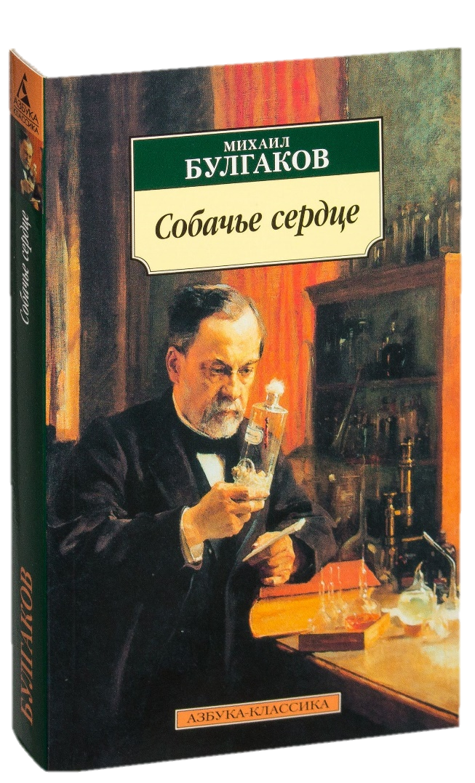
95 лет
повести «Собачье сердце» (1925).
Гениальная повесть М. А. Булгакова, едва не стоившая автору свободы и до 1987 года издававшаяся лишь за рубежом и ходившая по рукам в самиздате, в представлениях не нуждается. Чуть ли не до последней буквы разобранная на цитаты история милого пса Шарика, превращенного благодаря эксперименту профессора Преображенского в типичного «красного хама» Полиграфа Шарикова, среди русскоязычных читателей вот уже нескольких поколений носит поистине культовый статус.

Slide 30

95 лет
роману «Голова профессора
Доуэля» А. Р. Беляева (1925).
Один из самых увлекательных романов Александра Беляева, в котором описана
трагическая история гениального профессора, ставшего жертвой необыкновенного биологического эксперимента: с помощью специальных приборов его голова продолжает жить отдельно от тела…

Slide 31

90 лет
повести «Школа» А. П. Гайдара (1930).
В автобиографической повести знаменитого советского писателя Аркадия Гайдара описана школа жизни, мужества и становления характера, пройденная пятнадцатилетним мальчиком в годы революции и Гражданской войны. «Обыкновенная биография необыкновенного времени», иллюстрирующая грандиозные перемены в стране и судьбах людей, рассказана с особой гайдаровской интонацией,
юмором и доверительностью.

Slide 32

85 лет
повести «Военная тайна» А. П. Гайдара (1935).
Сколько лет прошло с тех пор, как Аркадий Гайдар создал свои произведения, а до сих пор помнят люди и тимуровское движение, и смелого Мальчиша-Кибальчиша. Вот до чего живучи герои гайдаровских повестей. Всё потому, что он сумел создать идеал, которому хочется подражать до сих пор. А сделать это очень просто - нужно честно жить, много трудиться и крепко любить свою Родину. Но только никому ни слова: ведь это военная тайна!

Slide 33

85 лет
роману «Как закалялась сталь» (1935).
«Самое дорогое у человека – это жизнь. Она дается ему один раз, и прожить ее надо так, чтобы не было мучительно больно за бесцельно прожитые годы» - пожалуй, одна из самых известных литературных цитат, и вышла она из-под пера Николая Островского. Это книга о стойкости характера, целеустремленности, идейности и, самое главное, безграничной вере в светлое будущее, за которое стоит сражаться!

Slide 34

80 лет
роману «Тихий Дон» М.А. Шолохова (1940).
Роман «Тихий Дон» — одно из лучших произведений М. Шолохова, повествует о классовой борьбе в годы империалистической и гражданской войн на Дону, о трудном пути донского казачества в революцию. Словно сама жизнь говорит со страниц «Тихого Дона». Запахи степи, свежесть вольного ветра, зной и стужа, живая речь людей — все это сливается в раздольную, неповторимую мелодию, поражающую трагической красотой и подлинностью.

Slide 35

80 лет
роману «По ком звонит колокол» (1940).
Один из лучших романов Эрнеста Хемингуэя. Эта книга о гражданской войне в Испании. Эта книга о Войне, какая она есть на самом деле – грязная, кровавая, бесчеловечная…Эта книга о любви, мужестве, самопожертвовании, нравственном долге и выборе, ценности каждой человеческой жизни как части единого целого, ибо «никогда не посылай узнать о ком звонит колокол, он звонит и по тебе»…

Slide 36

75 лет
повести «Тимур и его команда» (1940).
Герои повести замечательного писателя А. П. Гайдара – мальчик Тимур и его друзья – помогают тем, чьи мужья, отцы, братья и сыновья ушли в Красную Армию. Многое в нашей жизни с тех пор изменилось, но история о добрых смелых справедливых и честных мальчишках и девчонках, верных своим идеалам, нисколько не устарела.

Slide 37

75 лет
поэме «Василий Теркин» А.Т. Твардовского (1945).
Это одно из главных и лучших произведений в творчестве поэта, получившее всенародное признание. Поэма посвящена вымышленному герою – Василию Теркину, солдату Великой Отечественной войны.

Slide 38

75 лет
повести «Сын полка» В.П. Катаева (1945).
Ваня Солнцев осиротел в годы Великой Отечественной войны. Он жил в лесу, где его случайно нашли наши разведчики. Так он попал в артиллерийскую батарею капитана Енакиева. Ваню в качестве сына полка зачислили в роту разведчиков и мальчик геройски участвовал
в боевых операциях.

Slide 39

75 лет
сатирической повести-притче «Скотный двор» (1945).
«Все животные равны, но некоторые животные равнее других» - это, наверное, самая знаменитая фраза из классической притчи Джорджа Оруэлла о крушении революционных надежд. Трагический смысл проступает сквозь яркий пародийный рисунок. Может ли скромная ферма стать символом тоталитарного общества? Конечно, да. Но…каким увидят это общество его «граждане» - животные, обреченные на бойню?

Slide 40

75 лет
повести-сказке «Пеппи Длинный чулок» (1945).
Замечательная книга шведской писательницы Астрид Линдгрен об удивительных приключениях озорной девчонки с рыжими косичками Пеппилотты-Виктуалины-Рольгардины, а проще – Пеппи Длинныйчулок, у которой доброе сердце, щедрая душа и слишком горячая голова.

Slide 41

65 лет
повести «Малыш и Карлсон, который живет на крыше» (1955).
Этого толстенького забавного человечка с моторчиком и пропеллером на спине знают и любят дети всего мира. У него непоседливый нрав, и он полон выдумок и фантазий.

Slide 42

50 лет
повести «Сотников» В. Быкова (1955).
Повесть о проблеме самоопределения человека на войне.
Персонажи книги оказываются в ситуации выбора между героической смертью и позорной жизнью предателя.

Slide 43
50 лет
У каждой книги своя судьба, свой характер, свой путь к читателю.
В презентации представлены произведения, созданные сотни лет назад, и произведения, которым всего несколько десятилетий.
Столь разные эпохи, в которых жили и творили писатели, конечно, оставили свой отпечаток на произведениях, но все они читаемы и популярны и в наши дни.
Все эти книги объединяет одно-любовь читателей всего мира.
повести «Сотников» В. Быкова (1970).
Повесть о проблеме самоопределения человека на войне. Персонажи книги оказываются в ситуации выбора между героической смертью и позорной жизнью предателя.

Slide 44
Спасибо за внимание!

